Slide 1
TO Oauth 09-01-2025

Slide 2
Wijzigingsverzoeken
# 68 - POP en DPOP beter beschrijven - https://github.com/Logius-standaarden/OAuth-NL-profiel/pull/68
#69 - token exchange addition - https://github.com/Logius-standaarden/OAuth-NL-profiel/pull/69
#71 - Update Authorization Server Profile.md - https://github.com/Logius-standaarden/OAuth-NL-profiel/pull/71

Slide 3
Aanleiding
Mindmap
Toelichting en nut bij iedere RFC
Vragen
Aangeven prioriteit
(met geeltjes)
Token exchange tussen domeinen, (bijv. DigiD, eH en SsonRijk)
Token exchange SAML → OAuth
SAML → OIDC bridge en identity Assurance
Client initiated Backchannel Authentication (CIBA)
OAuth device authorzation grant (rfc8628)
OpenID for Verifiable Creds (eIDAS ID-wallet)
Rich Authorization Request (RAR) op de client
Rich Authorization Request en rechtendelegatie
Token exchange (back-end)
OAuth 2.1,
Rfc8705,
DPOP,
PAR,
Opaque tokens
inloggen/bevestigen met mobiele apps (usability)
Machtigingen, ondertekenen transacties/consent
Delegatie & autorisatie
Hogere security profielen

Slide 4
DPOP
Fixes #65
Use case: DPoP - Demonstrating Proof-of-Possession (RFC 9449) #65
DPoP, or Demonstrating Proof of Possession, is an extension that describes a technique to cryptographically bind access tokens to a particular client when they are issued. This is one of many attempts at improving the security of Bearer Tokens by requiring the application using the token to prove possession of the same private key that was used to obtain the token.
See Also:
[RFC 8705: Mutual TLS](https://oauth.net/2/mtls/) [Draft: HTTP Signatures](https://oauth.net/http-signatures/)
Alexander
Verwijzing naar draft wijzigen tot RFC 9779

Slide 5
Was wordt
Branch is https://github.com/Logius-standaarden/OAuth-NL-profiel/tree/RFC-DPoP
Repo met concepten: https://github.com/Logius-standaarden/Publicatie-Preview
Pagina met concepten: https://logius-standaarden.github.io/Publicatie-Preview/
Wordt:
https://logius-standaarden.github.io/Publicatie-Preview/OAuth-NL-profiel/RFC-DPoP/

Slide 6
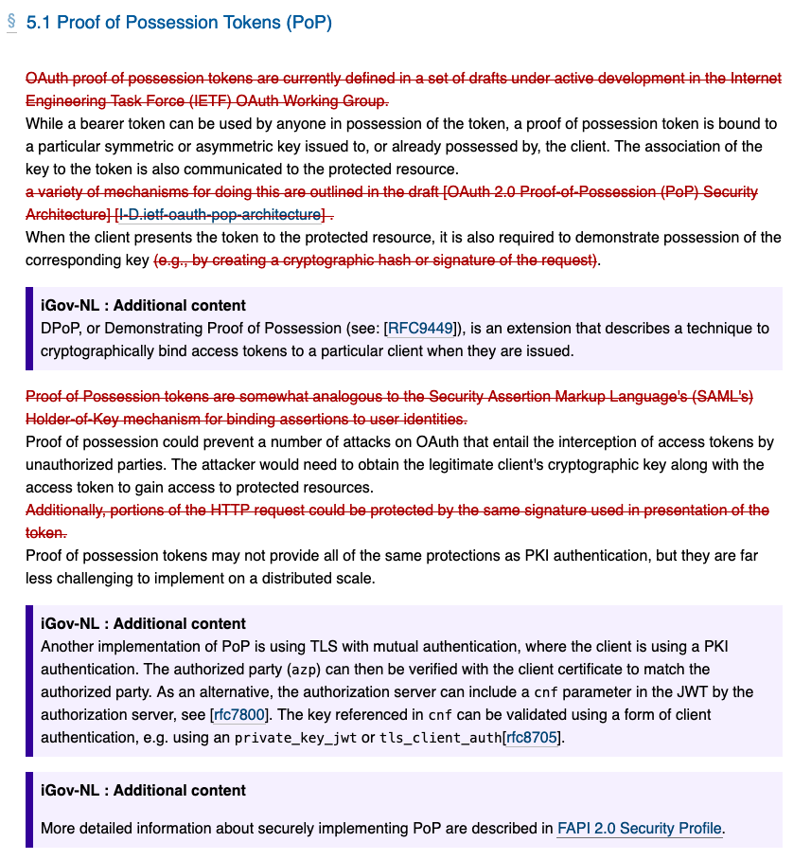
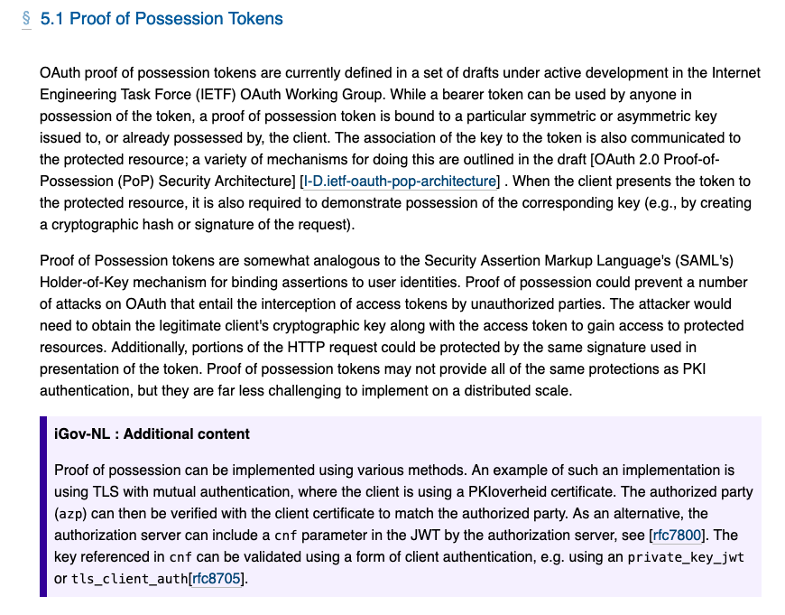

Slide 7
Wijzigingsverzoeken
# 68 - POP en DPOP beter beschrijven - https://github.com/Logius-standaarden/OAuth-NL-profiel/pull/68
#69 - token exchange addition - https://github.com/Logius-standaarden/OAuth-NL-profiel/pull/69
#71 - Update Authorization Server Profile.md - https://github.com/Logius-standaarden/OAuth-NL-profiel/pull/71

Slide 8
Token exchange
Wordt:
https://logius-standaarden.github.io/Publicatie-Preview/OAuth-NL-profiel/Token_Exhange/#authorization-server-profile
Was:
https://gitdocumentatie.logius.nl/publicatie/api/oauth/v1.1.0/#authorization-server-profile

Slide 9
Token exchange en assurance levels van identity attributen.
OAuth token exchange
Interoperabiliteit met DigiD, eHerkenning en SSOnrijk
Toelichting bij authorization code flow.
Identity Assurance (draft)

Slide 10
OAuth token exchange (RFC8693)
→ Vanuit de client (Relying Party)
Token exchange: inwisselen van een token voor ander token (van een ander domein)
Wanneer is dit inlogmechanisme (grant type) te gebruiken?
Inwisselen van een SAML token voor een OAuth token (bijvoorbeeld DigiD, eherkenning SSOnRijk)
Inwisselen tokens tussen oveheidsorganisaties.
Randvoorwaarden/beperkingen
Client moet zowel SAML als OAuth implementeren
Notes:
TODO
Linkje naar rfc’s
Nederlands-engels
Linkje naar IoT richtlijn

Slide 11
OAuth en inloggen op een SAML IDP (zonder token exchange).
Inloggen met OAuth client
Wanneer is dit inlogmechanisme (grant type) te gebruiken?
Een OAuth client appicatie wil gebiuik maken van een SAML IDP zoals DigiD, eHerkenning of SSOnRijk
Randvoorwaarden/beperkingen
OpenID provider vertaalt tussen OAuth en SAML
Aandachtgebieden
Assurance levels bij de identiteisvastelling (WID-controle) (zie volgende slide)
Inlogniveau. Dit is reeds beschreven in de NL GOV Assurance profile for OpenID Connect 1.0, en bevat voorbeelden voor de invulling van acr_value claims met het eIDAS stelsel.
Aandachtpunten bij de technische vertaling tussen SAML en OAuth.
Notes:
TODO
Linkje naar rfc’s
Nederlands-engels
Linkje naar IoT richtlijn

Slide 12
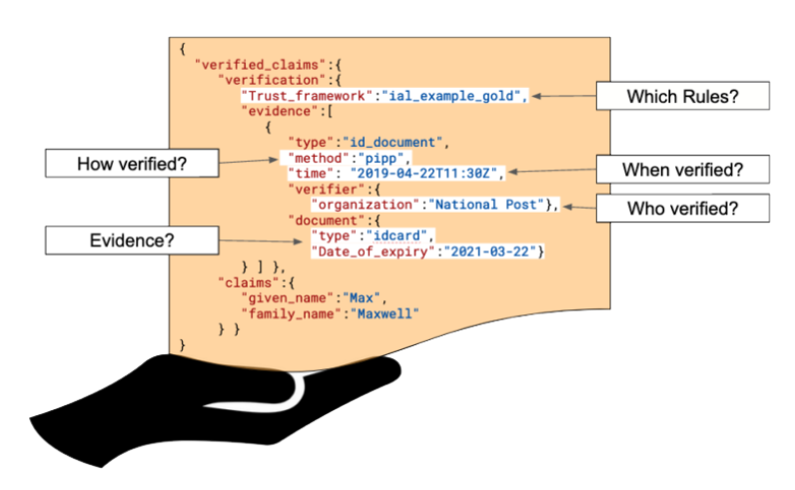
OpenID for identity assurance
Identiteitsvaststelling bij de WID-controle
Beschrijft het zekerheidsniveau van de identiteitsattributen bij de WID controle. (en andere kenmerken in dat proces)
Heeft betrekking op de userInfo en id_token specificaties
Toe te passen bij eHerkenning, eIDAS, of de identiteitsvaststelling bij (semi)oveheden en bedrijven.
Randvoorwaarden/beperkingen
Is een raamwerk, bevat dus geen direct bruikbare specificaties/voorbeelden.
Voor eIDAS zijn er voorbeelden opgenomen.
Toepassing in bijvoorbeeld SSOnRijk, of specificaties op organisatieniveau zal opgepakt moeten worden met andere werkgroepen.
De specificatie is in draft, dus kan nog wijzigen.
Notes:
TODO
Linkje naar rfc’s
Nederlands-engels
Linkje naar IoT richtlijn

Slide 13
Wijzigingsverzoeken
# 68 - POP en DPOP beter beschrijven - https://github.com/Logius-standaarden/OAuth-NL-profiel/pull/68
#69 - token exchange addition - https://github.com/Logius-standaarden/OAuth-NL-profiel/pull/69
#71 - Update Authorization Server Profile.md - https://github.com/Logius-standaarden/OAuth-NL-profiel/pull/71

Slide 14
Update Authorization Server Profile.md #71
This PR fixes issue #70
iGov-NL : Additional content
How to select or obtain the key to be used for encryption of an access token is out of scope of this profile. A early draft of "Resource Indicators for OAuth 2.0" exist and could be used. This draft describes usage of the resource parameter to indicate the applicable resource server.
In case the Authorization Server and Resource Server are not operated under responsibility of the same organisation, the bearer token MUST be signed with the use of a PKIoverheid certificates with OIN.
If the bearer token is also encrypted the bearer token MUST be encrypted with the use of a PKIoverheid certificates with OIN.
Nog feedback van Jan Jaap Z
https://github.com/Logius-standaarden/OAuth-NL-profiel/pull/71

Slide 16
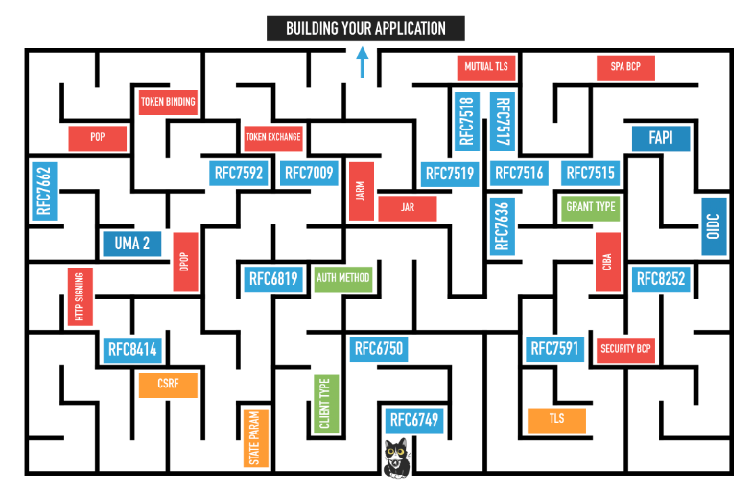
Documentatie en voorbeelden
Wat help er voor developers
OAS van de verschillende rfc’s met werkende test server? (wel strict standards based)?
Werkende API’s in een developer portal?
Ook foutsituaties conform OAuth specs (combinatie)?
Postman Projecten? Of voorbeeld apps?
Uitgeschreven voorbeelden? (tekst).
Discussie

